Slide 4
широкий контекст, дающий возможность различных толкований;
2) парадоксальность – игра со словами, где смысл «выворачивается», переворачивается и мгновенно снова возвращается на место;
3) способность видеть абсурд жизни и улыбаться ему;
4) сквозной характер – юмор переливается из одной формы в другую: то мягкая ирония, то тонкий намек, то грусть или многозначительное умолчание, то резкий поворот.

Slide 9
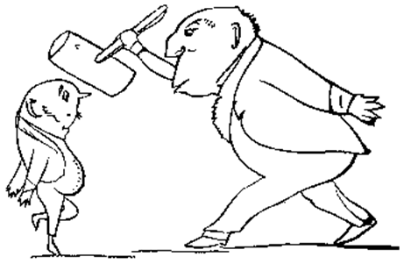
There was an Old Person of Buda, Whose conduct grew ruder and ruder; Till at last, with a hammer, They silenced his clamour, By smashing that Person of Buda.
Некий старец из города Буда Дебоширил ужасно, покуда Некто, взяв молоток, Не пристукнул чуток Скандалиста из города Буда.
(Перевод Б. Архипцева)

Slide 11
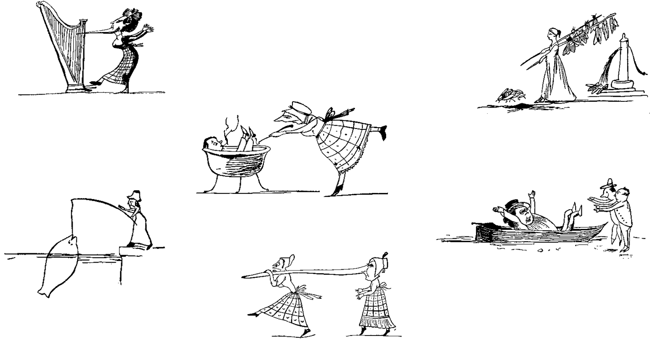

Slide 12
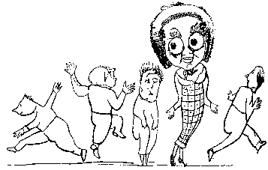
There was a Young Lady whose eyes, Were unique as to colour and size; When she opened them wide, People all turned aside, And started away in surprise.
У прекрасной девицы одной Глазок цвет и размер - ой-ой-ой! Говорит: "Что такое? Лишь глаза приоткрою - Всяк бежит от меня, как шальной!"
Перевод С.Шоргина

Slide 13
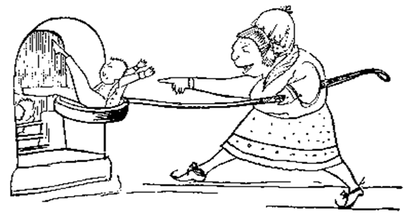
There was an old man of Peru, Who watched his wife making a stew: But once by mistake In a stove she did bake That unfortunate man of Peru.
Сколько раз наблюдал мистер Пертиле, Как жена жарит мясо на вертеле, Что однажды его Запекли самого: “По ошибке”, - твердит миссис Пертиле.
Перевод Г. Варденги

